Slide 1
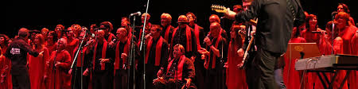

TONS i SONS
Esbós de la pàgina web
Fet per: MARÇAL LLIMONA

Slide 2
INICI LA CORAL AGENDA ESPECTACLE FOTOS CONTACTE
Tons i Sons Rock
T&S Júniors Gospel Rockspel

Slide 3
Secció 1: LA CORAL
(Breu descripció de la coral):
“Tons i Sons Terrassa Gospel és una coral fundada l’any 2003 per un grup d’amics de l’entorn del director, Carles Massó. Participants de la primera edició d’Oh Happy Day (TV3) i amb més de dos-cents concerts per arreu de Catalunya”.
Tons i Sons
*Seccions dins de “Tons i Sons”*
El director
Els músics
Les cordes · Baixos · Contralts · Soprans · Tenors
(Adjuntar fotos per corda):

Slide 4

Secció 1: LA CORAL
T&S Júniors
Foto Júniors
Últimes notícies
Propers esdeveniments
Preinscripció
Inici assaigs

Slide 5
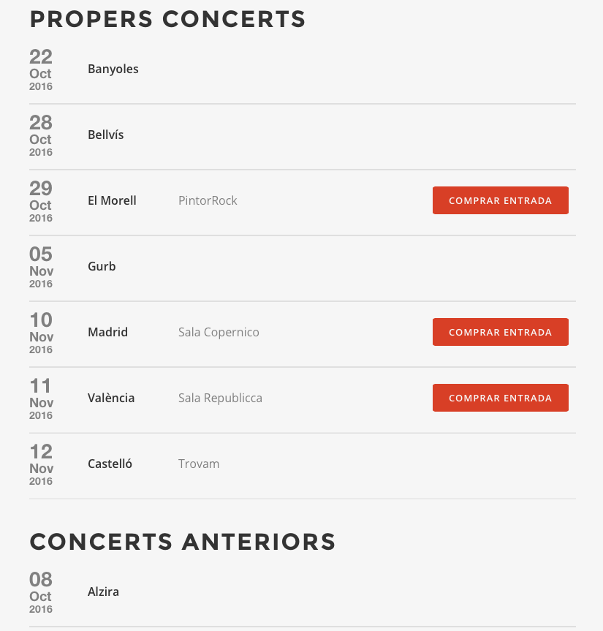

Secció 2: AGENDA

Slide 6
Secció 3: ESPECTACLE
GOSPEL
ROCKSPEL
ROCK
BREU DESCRIPCIÓ DEL TIPUS DE REPERTORI QUE S’OFEREIX EN AQUEST ESPECTACLE. Adjuntar fotos.
BREU DESCRIPCIÓ DEL TIPUS DE REPERTORI QUE S’OFEREIX EN AQUEST ESPECTACLE.
Adjuntar fotos.
BREU DESCRIPCIÓ DEL TIPUS DE REPERTORI QUE S’OFEREIX EN AQUEST ESPECTACLE.
Adjuntar fotos.

Slide 7
Secció 4: FOTOS i VÍDEOS
Concert
(17/07/16)
5 a 7 fotos per àlbum
1-2 vídeos
Concert Matadepera
(17/07/16)
Concert Rellinars
(16/07/16)
Concert Talamanca
(09/07/16)
Concert Terrassa
(01/07/16)
Concert Gavà
(30/06/16)
Concert Reus
(12/06/16)
Concert Vacarisses
(11/06/16)
Concert Dosrius
(05/06/16)

Slide 8






Secció 5: CONTACTE
@
Terrassa
tonsisons@gmail.com
667 727 727 (Carles Massó)
facebook.com/tonsisons
@tonsisonsTG
tonsisonstg

